Slide 1
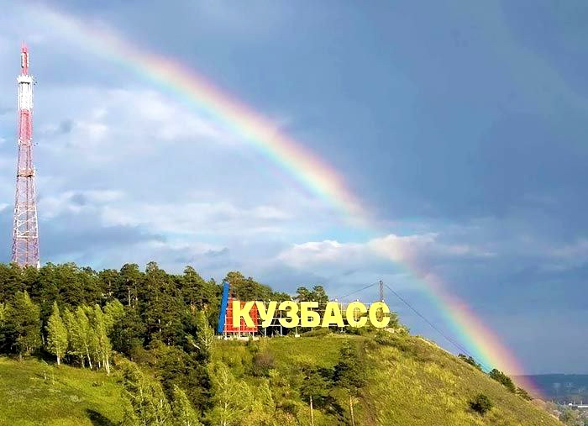
Страна моя Сибирь, земля моя Кузбасс.

Slide 2
Население города Междуреченска
(по годам)

Slide 3
1. «Улицы города»
1.Назовите улицы или проспекты города.

Slide 4
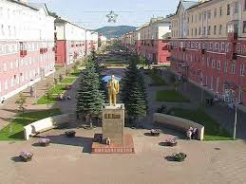
1. «Улицы города»
2. Напишите на каких улицах расположены ОУ:
№ 2
№ 23
№ 25
(пр. Коммунистический, ул. Юдина, ул. Комарова, ул. Октябрьская)

Slide 5
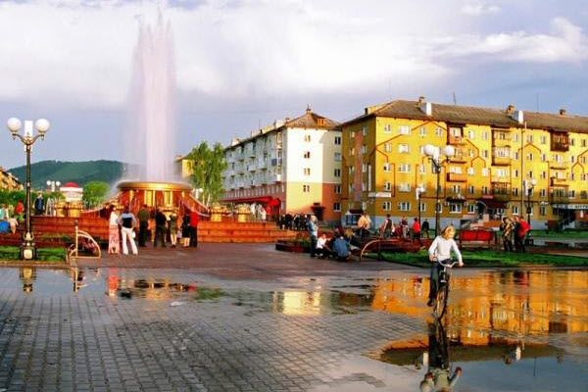
1. «Улицы города».
3.Улицы города, названы в честь героев ВОВ. Кем были в военное время эти герои?
1. Куюков М.М.-
2. Гостелло Н. Ф.-
3. Гуля Королева -
( А- сан.инструктор, Б-пулеметчик, В-наводчик орудия, Г- летчик,

Slide 6
2. «Этнография.Топонимика».
1.Соотнеси названия географических объектов и их перевод (смысловое значение)
Объект Смысловое значение
1) Уса А) тёмная вода
2) Казыр Б) медведь
3) Томь В) мастер
4) Югус Г) бурный

Slide 7
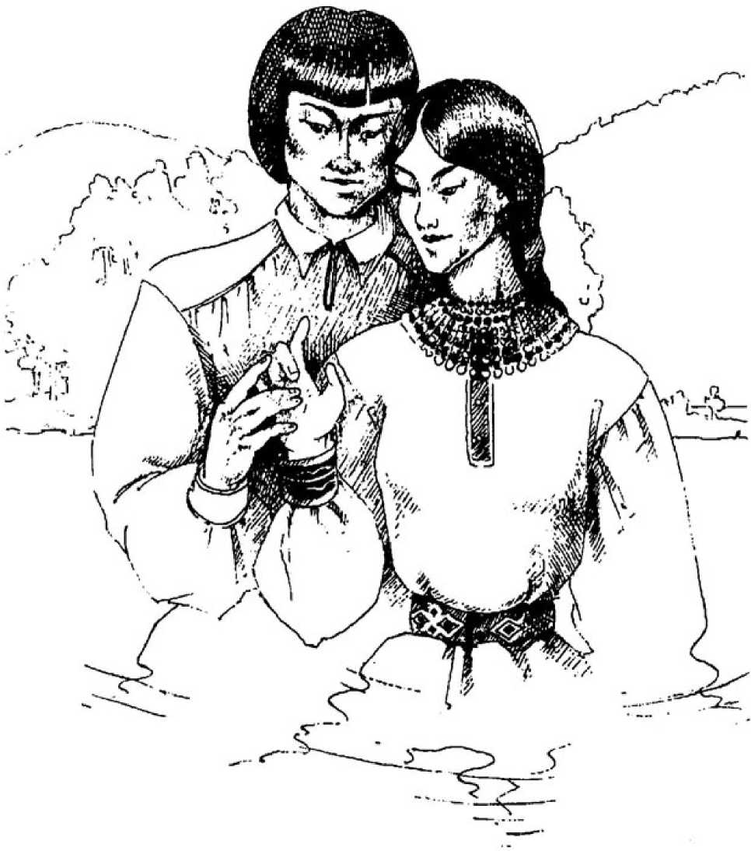
2. «Этногрфия. Топонимика».
2.Традиционная вера шорцев:
1. Ислам;
2. Шаманство;
3. Буддизм.

Slide 8
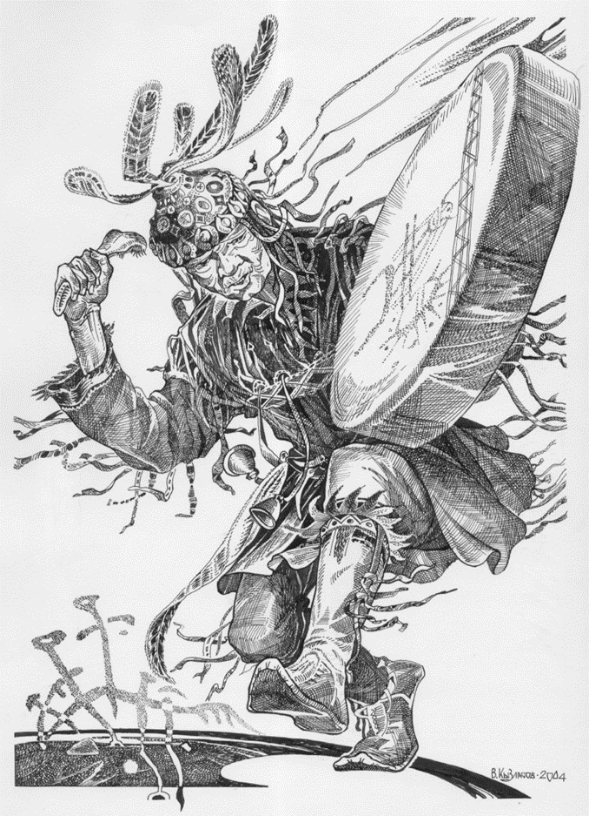
Шаманство

Slide 9
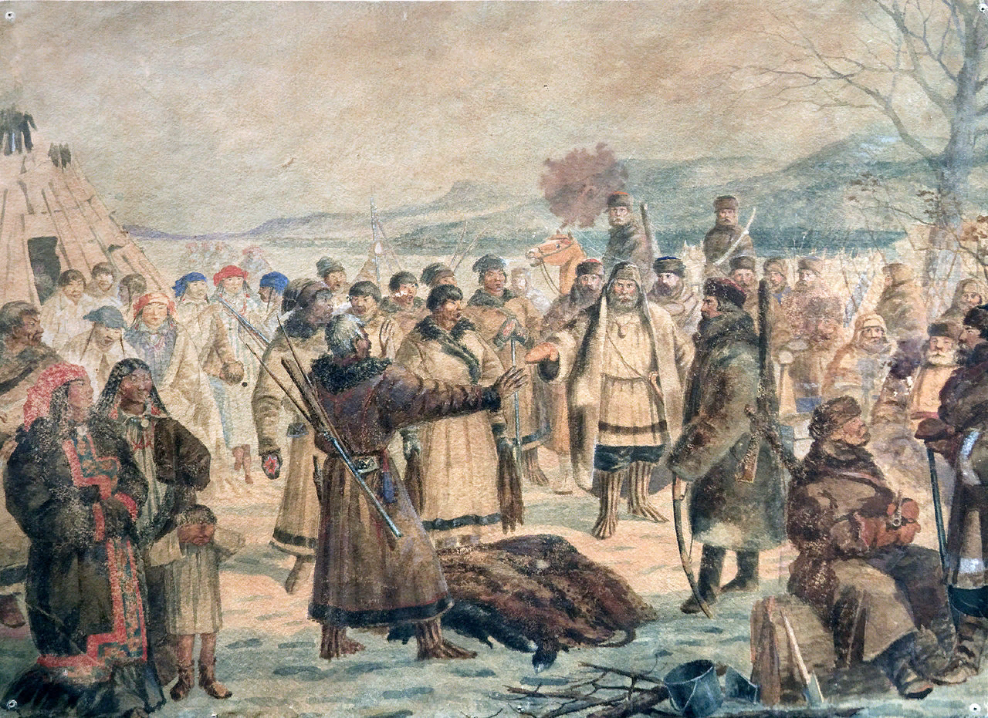
2. «Этнография. Топонимика».
3.Дань, которую шорцы платили русскому царю называлась:
1. Ясак;
2. Оброк;
3. Подать;

Slide 10
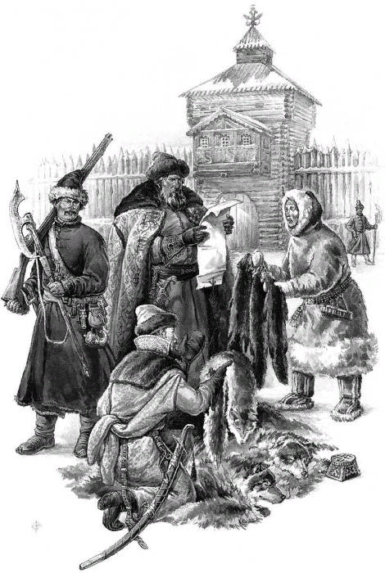
Дань, которую русскому царю платили шорцы называлась
– ясак

Slide 11
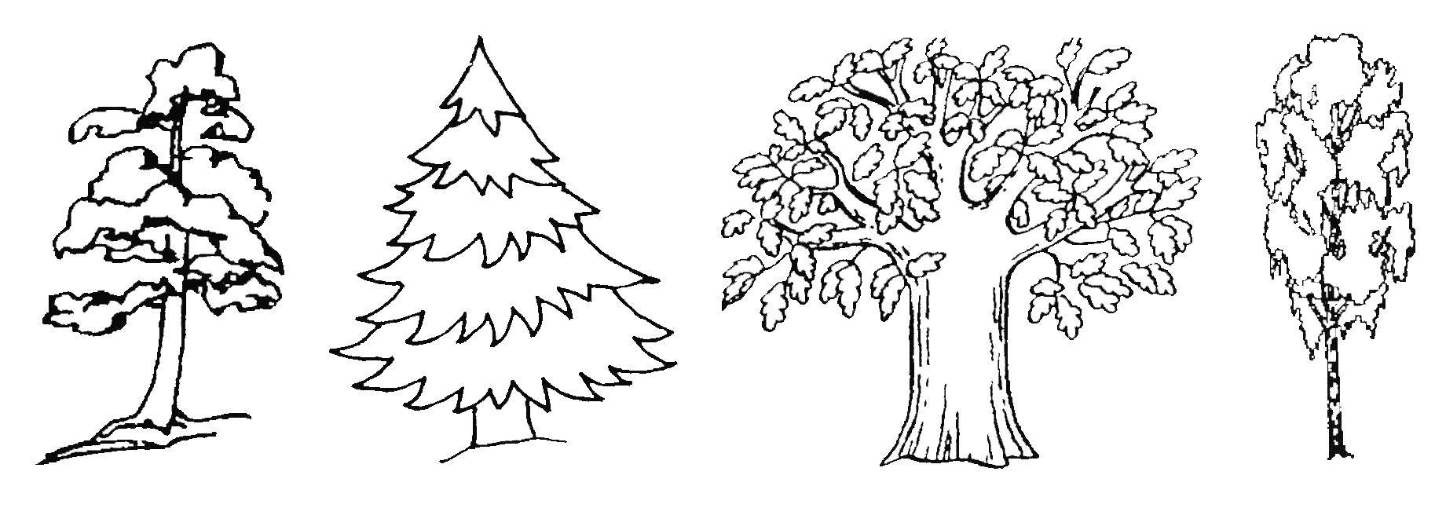

2. «Этнография.Топонимика».
4.Особо почитаемое дерево у шорцев объединяющее три мира, используемое в различных обрядах и церемониях:
1. Береза;
2. Кедр;
3. Дуб.

Slide 12
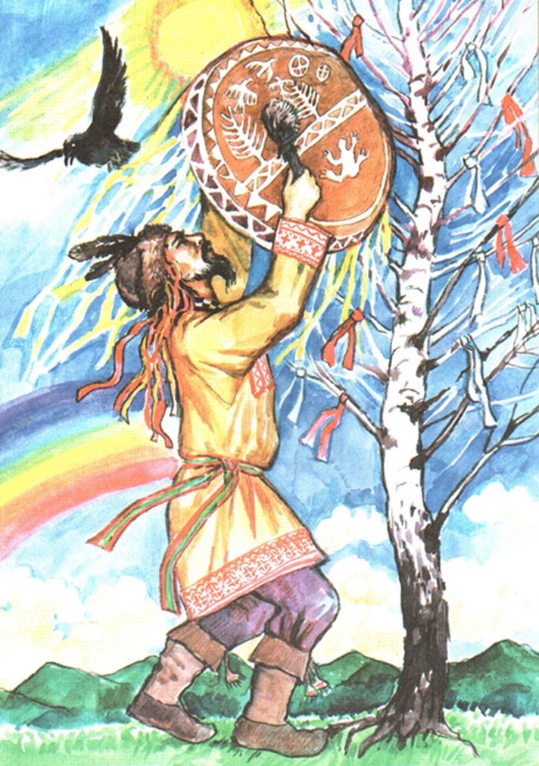
Особо почитаемое дерево у шорцев объединяющее три мира, используемое в различных обрядах и церемониях
- береза

Slide 13
3. «Животный мир Кузбасса»
1. Назовите животных.
1.Небольшое оленевидное животное. Длина его тела составляет менее 1м, высота животного в холке всего 70 см, а вес колеблется в пределах 11 – 18 кг. Задние ноги непропорционально длинные. Рога отсутствуют. У самцов – длинные изогнутые клыки, имеется брюшная железа, вырабатывающая мускус.
2. Хищное, всеядное млекопитающее семейства куньих. Масса тела 9-18 кг, длина 70-86 см, длина хвоста 18-23 см. Внешне напоминает скорее медведя или барсука. Благодаря мощным лапам, длинным когтям и хвосту, играющему роль балансира, легко лазает по деревьям, в зимнее время может проходить большие расстояния по сугробам. Обладает острым зрением, слухом и чутьём.

Slide 14
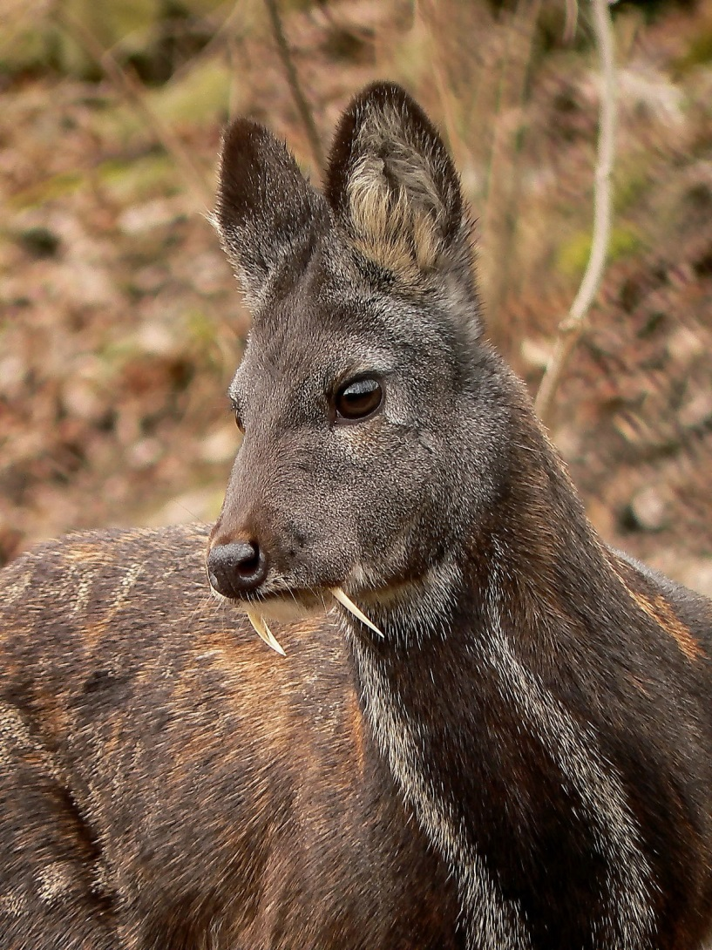
Кабарга

Slide 15
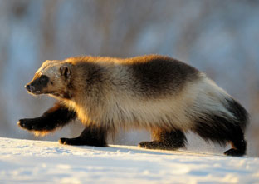
Росомаха

Slide 16
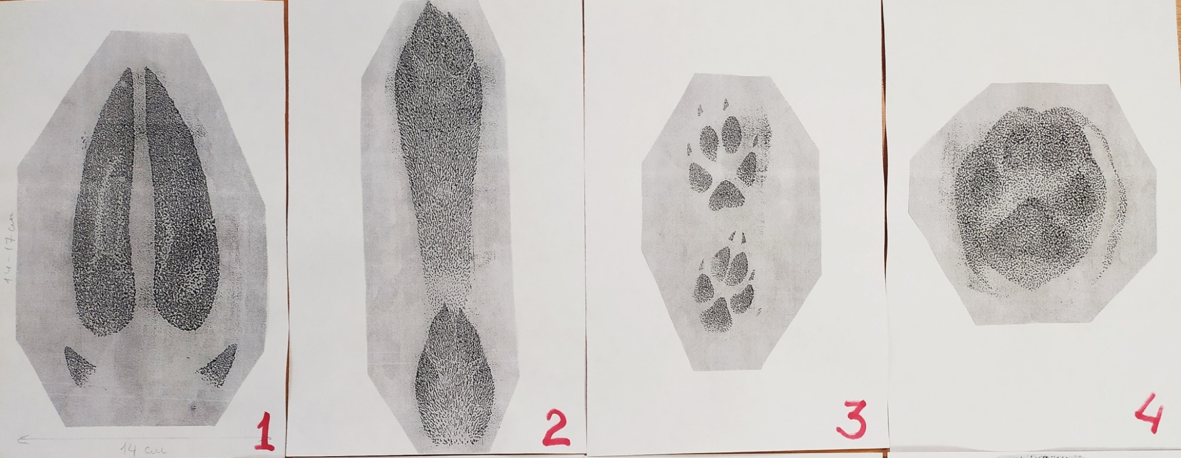
3. «Животный мир Кузбасса»
2. Определите «Чьи следы?»
А) Лиса Б) Лось В) Заяц Г) Рысь Д)Барсук

Slide 17
3. «Животный мир Кузбасса»
3.Нужно собрать из набора букв названия птиц, занесенных в Красную Книгу Кемеровской области и записать их на листе бумаги.
1. НИЛИФ (Ф)
2. РЯНКАЗА (З)
3. ПЬЫВ (В)

Slide 18
4. «Растительный мир Кузбасса»
1. Как называются хвойные растения. Найдите пару.

